Slide 1
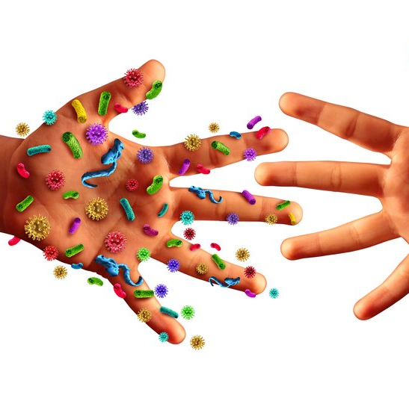
1Quiz:
Transmission des infections
Prêt à tester tes connaissances ?

Slide 2

2 La maladie la plus mortelle avant l’invention des antibiotiques était
La peste
Le SARM
La variole

Slide 3
3 Les microbes peuvent passer d’une personne à l’autre par
La salive
L’air
Les deux

Slide 4
3 4 La meilleure façon d’empêcher la propagation de la grippe, c’est
Se couvrir la bouche et le nez quand on éternue ou quand on tousse et se laver les mains souvent
Prendre des antibiotiques
Manger du yaourt

Slide 5
5 Les microbes peuvent passer d’une personne à l’autre par
Le toucher
L’eau
Les deux

Slide 6
6 Laquelle de ces propositions est juste ?
Lactobacillus est un exemple de bactérie nocive
Il existe plusieurs types de virus de la grippe
Le SARM est un exemple de bactérie utile

Slide 7

9
Merci pour ta participation

